Slide 1



Thứ … ngày … tháng… năm 2023

Slide 2



Notes:
Thiết kế: Hương Thảo – zalo: 0972115126

Slide 3


1. Kể được tên một số phương tiện hỗ trợ học tập môn Lịch sử và Địa lí

Slide 4



Slide 5









Học tiếp

Slide 6


1. Em hãy giải thích ý nghĩa, tác dụng của bản đồ?
Bản đồ là hình vẽ thu nhỏ một khu vực hay toàn bộ bề mặt trái đất theo một tỷ lệ nhất định.

Slide 7
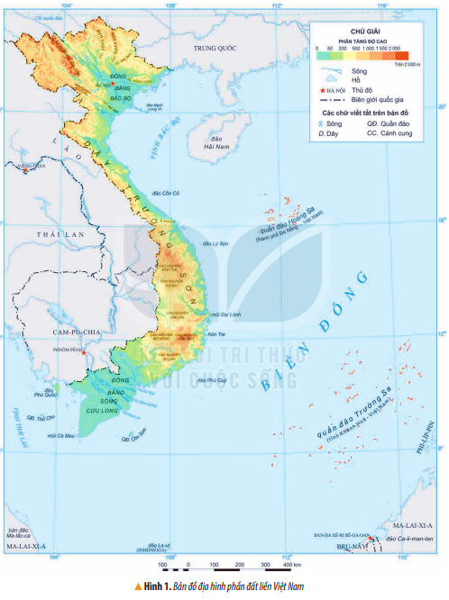
2. Đọc tên bản đồ sau đây?
Bản đồ địa hình phần đất liền Việt Nam

Slide 8
3. Lược đồ là gì?
Lược đồ là hình vẽ thu nhỏ một khu vực theo một tỉ lệ nhất định, có nội dung giản lược hơn bản đồ

Slide 9
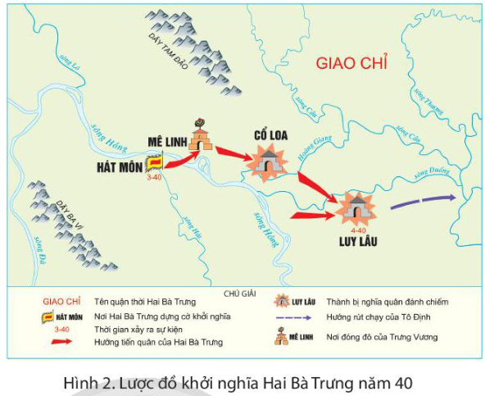
2. Đọc tên lược đồ sau đây?
Lược đồ khởi nghĩa Hai Bà Trưng năm 40

Slide 10
Trục thời gian là gì?
Trục thời gian là một đường thẳng thể hiện chuỗi các sự kiện lịch sử theo trình tự thời gian.

Slide 11
2. Nêu được một số phong tục tập quán, nét văn hóa ở địa phương em.

Slide 12

Địa phương em có những nét văn hóa gì mà em thầy là đẹp?
Địa phương em có ngày hội nào không?
Địa phương em có những di tích lịch sử nào? Hãy giới thiệu vài nét về di tích đó?
Thảo luận nhóm 4

Slide 13











Slide 14
3. Chơi trò chơi:
Bay giữa trời xanh

Slide 15






BAY KHẮP TRỜI XANH

Slide 16



CỐ LÊN!

Slide 17


Slide 18




Câu 1: Đỉnh Fansipan ở đâu?
A. Hà Nội
B. Sơn La
C. Hà Giang
D. Lào Cai

Slide 19
Câu 2: Ruộng bậc thang thường thấy ở đâu?
A. Hải Dương
B. Hà Giang
C. Quảng Ninh
D. Phú Thọ

Slide 20
Câu 3: Lễ hội Lồng Tồng của dân tộc Tày, Nùng thường tổ chức vào mùa nào?
A. Mùa hè
B. Mùa thu
C. Mùa đông
D. Mùa xuân

Slide 21
Câu 4: Lễ hội Đền Hùng ngày chính hội diễn ra vào ngày tháng nào trong năm?
A. 10/4 (Âm lịch).
B. 8/3 (Âm lịch).
C. 10/3 (Âm lịch).
D. 9/3 (Âm lịch).

Slide 22
Câu 5: Nhà máy Thủy điện Hòa Bình và Nhà máy Thủy điện Sơn La là:
B. Hai nhà máy lớn hàng đầu của nước ta
A. Hai nhà máy nhỏ phục vụ cho dân cư miền núi.
C. Hai nhà máy lớn hàng đầu thế giới

Slide 23

Notes:
Thiết kế: Hương Thảo – zalo: 0972115126

Slide 24




Luật chơi: chơi theo tổ, mỗi tổ cử một số bạn tham gia theo lần lượt. Trong thời gian 1 phút mỗi tổ tìm trên bản đồ các tỉnh giáp với Sơn La, giáp với Bắc Giang. Tổ nào tìm đúng và nhanh nhất là thắng cuộc.

Slide 25

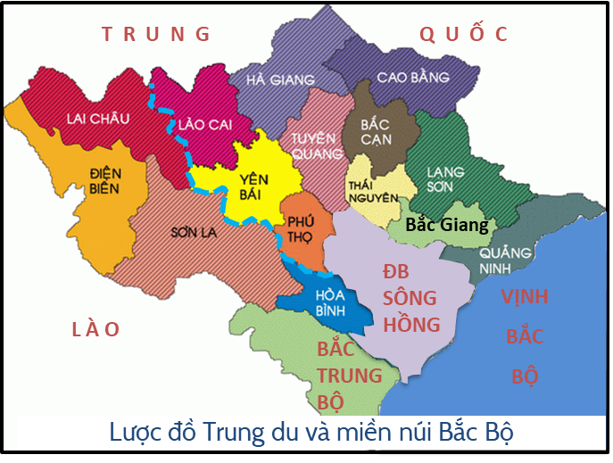

Slide 26











Thiết kế: Hương Thảo – zalo: 0972115126

